Slide 1




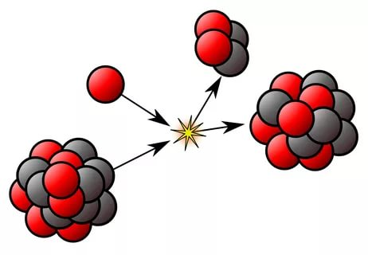


Physique
Chapitre 5
Noyaux, masse, et énergie
PROF
prof
elzaar

Slide 2
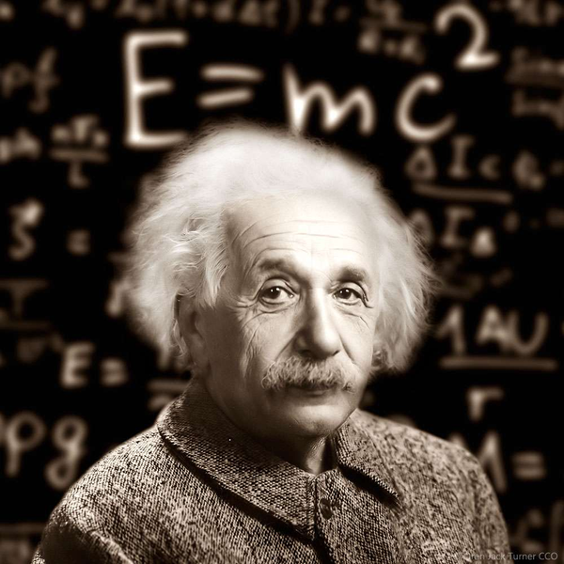
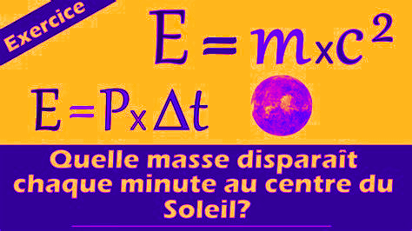


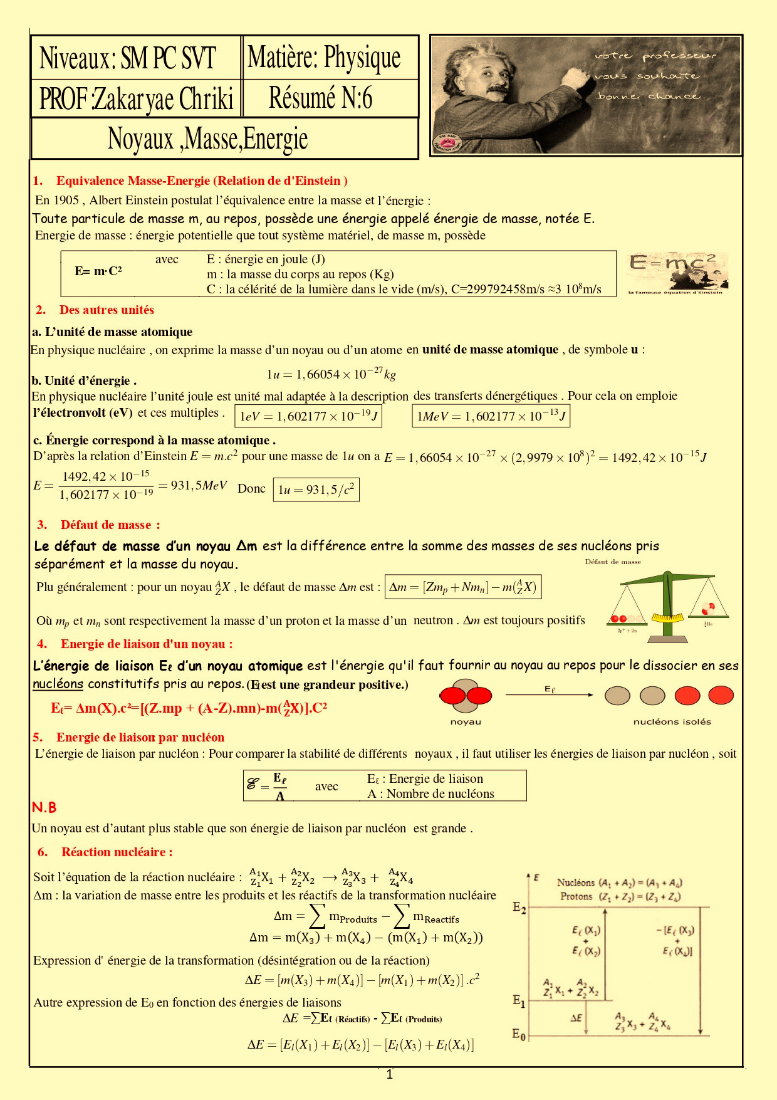
I - Equivalence : Masse – Energie.
1) La relation Albert Einstein:
Toute particule de masse m possède une énergie E donnée par la relation
j
m/s
kg
c : est la célérité de la lumière : c =3.108m/s
2) Unités de masse et d'énergie:
a - Unité de masse atomique :
L'unité de masse atomique de symbole « u », est une unité de mesure standard, utilisée pour exprimer la masse des atomes et des molécules
Avec

Slide 3

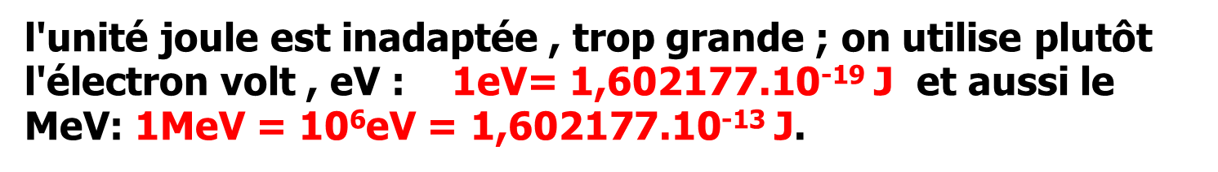



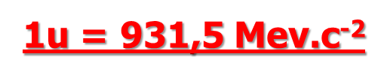
b - Unité d’énergie : eV
En physique nucléaire, l'unité convenable de l'énergie est électronvolt et ces
multiples comme mégaélectronvolt MeV :
c. Énergie correspond à la masse atomique .
Alors
E= 1,49239.10-10 J = 931,5 MeV
donc

Slide 4
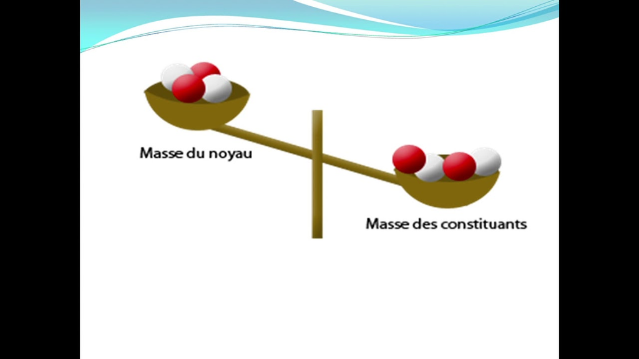



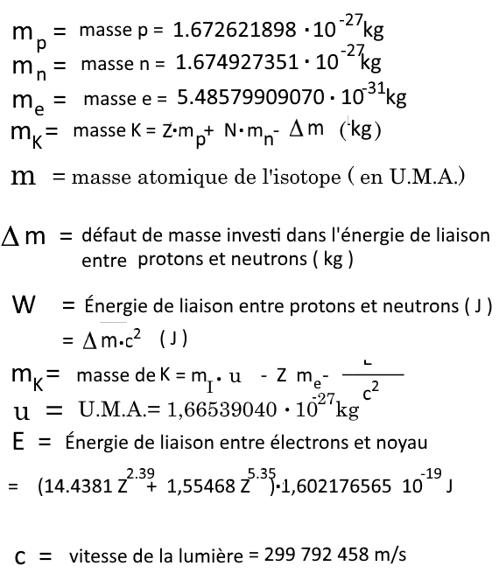





II - Énergie de liaison d’un noyau El
1 - Défaut de masse :
Le défaut de masse d’un noyau Δm est la différence entre la somme des masses de ses nucléons pris séparément et la masse du noyau.
Où mp et mn sont respectivement la masse d’un proton et la masse d’un neutron .
Exemple
Calculer Δm pour un noyau d'hélium :
données: mn=1,0087u, mp = 1,0073u et m( ) = 4,0015u

Slide 5
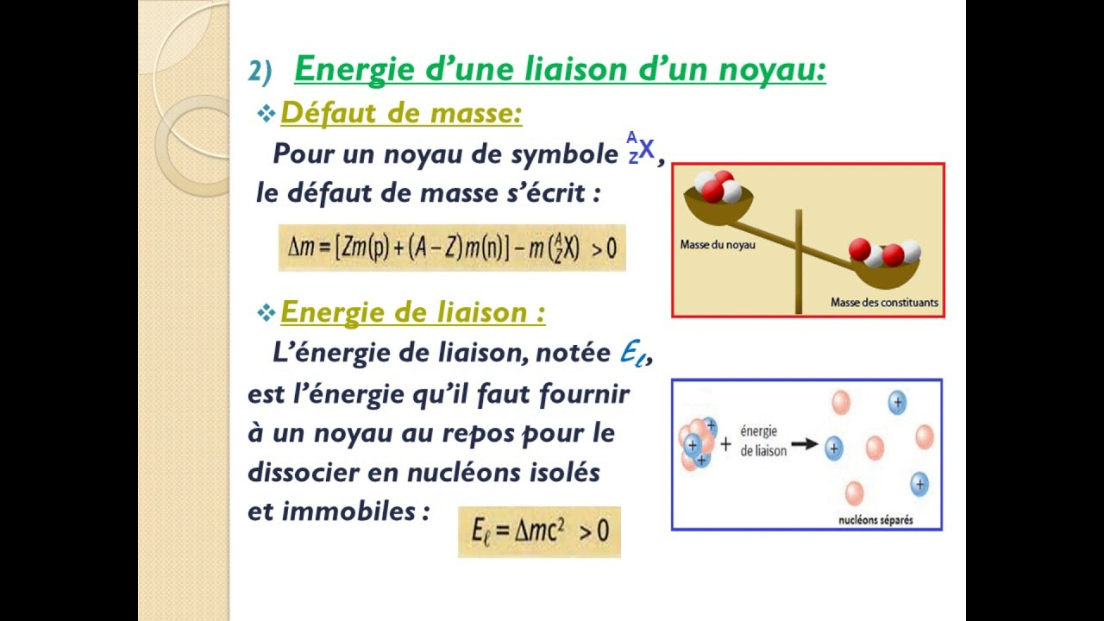

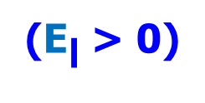

2-Énergie de liaison d’un noyau El
L’énergie de liaison El d’un noyau atomique est l'énergie qu'il faut fournir au noyau au repos pour le dissocier en ses nucléons constitutifs pris au repos. (El est une grandeur positive.)
3 - Energie de liaison par nucléon
Pour comparer la stabilité de différents noyaux , il faut utiliser les énergies de liaison par nucléon
Elle est définit par la relation
Avec
Son l'unité est MeV/nucléon.

Slide 6


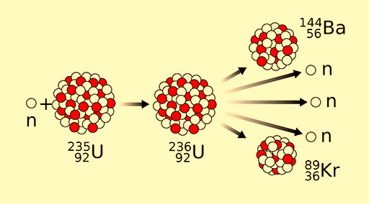
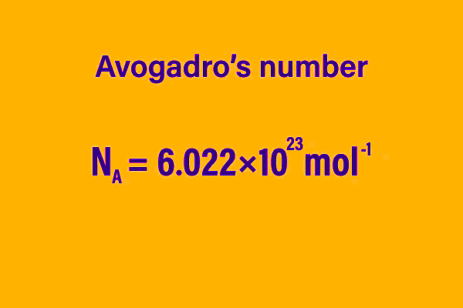

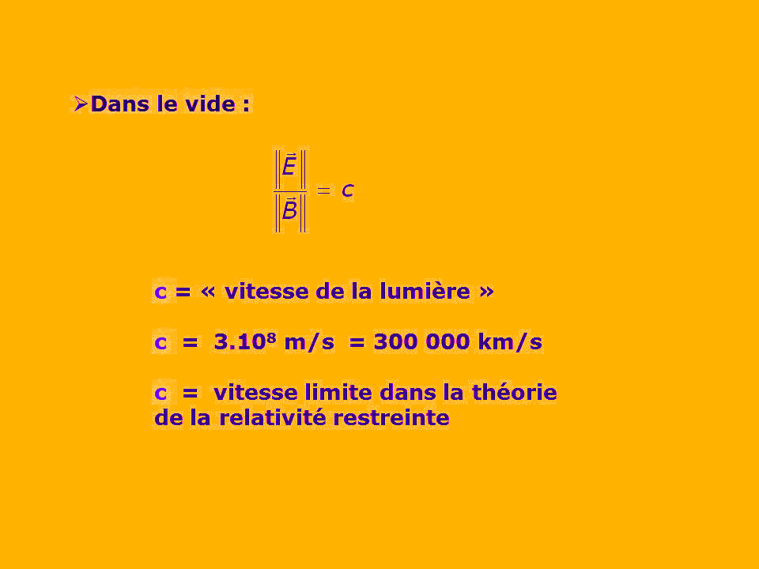
Remarque
Un noyau est d'autant plus stable que son énergie de liaison par nucléon
est grande.
Exercice d'application
1-Préciser la composition d'un noyau de l'isotope 235 de l'uranium ayant pour symbole
2-Calculer le défaut de masse de ce noyau, en unité de masse atomique puis en kilogramme.
3-Calculer, en joule puis en MeV, l'énergie de liaison de ce noyau.
4- Calculer l'énergie de liaison par nucléon de ce noyau.
5- Comparer la stabilité du noyau d'uranium 235 à celle du noyau de radium 226 dont l'énergie de liaison est de 7,66 MeV par nucléon.
Donneés :
Constante d’Avogadro
Célérité de la lumière dans le vide :
Masse d’un neutron : 1,00866 u
La masse du proton : 1,00728 u
1u = 931,5 MeV.c-2

Slide 7
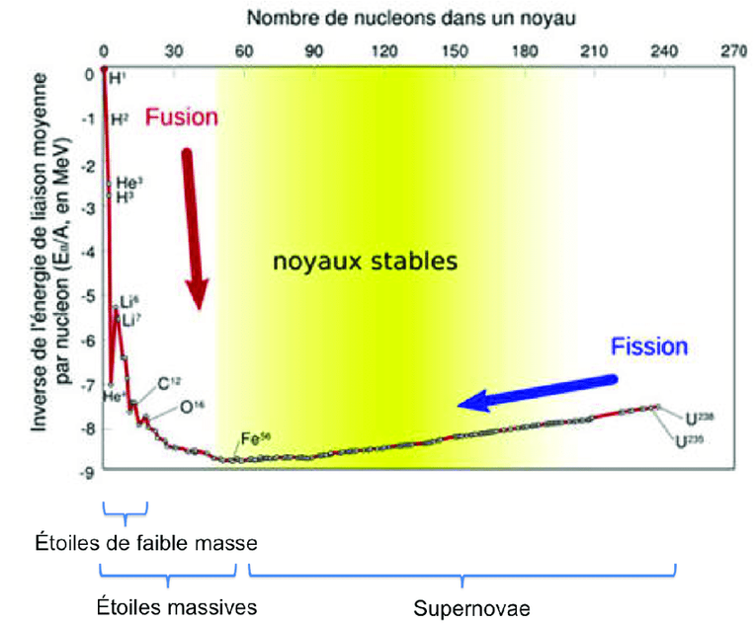

4 - Courbe d'Aston :
La courbe d'Aston représente l'opposé de l'énergie de liaison par nucléon 
en fonction du nombre de nucléon A , il permet de comparer la stabilité des différents
noyaux
-El /A
Les noyaux stables se situent dans la région où 40 < A < 195
Les réactions de fusion nucléaire affecteront les noyaux les plus légers (A > 195).
Les réaction de fission nucléaire affecteront les noyaux les plus lourds (A< 40).

Slide 8
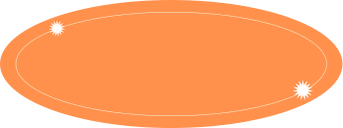
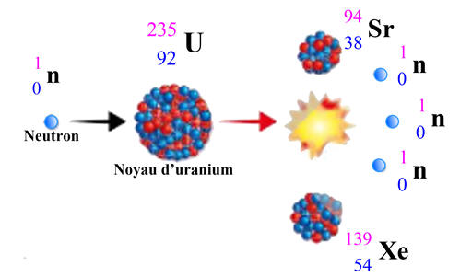
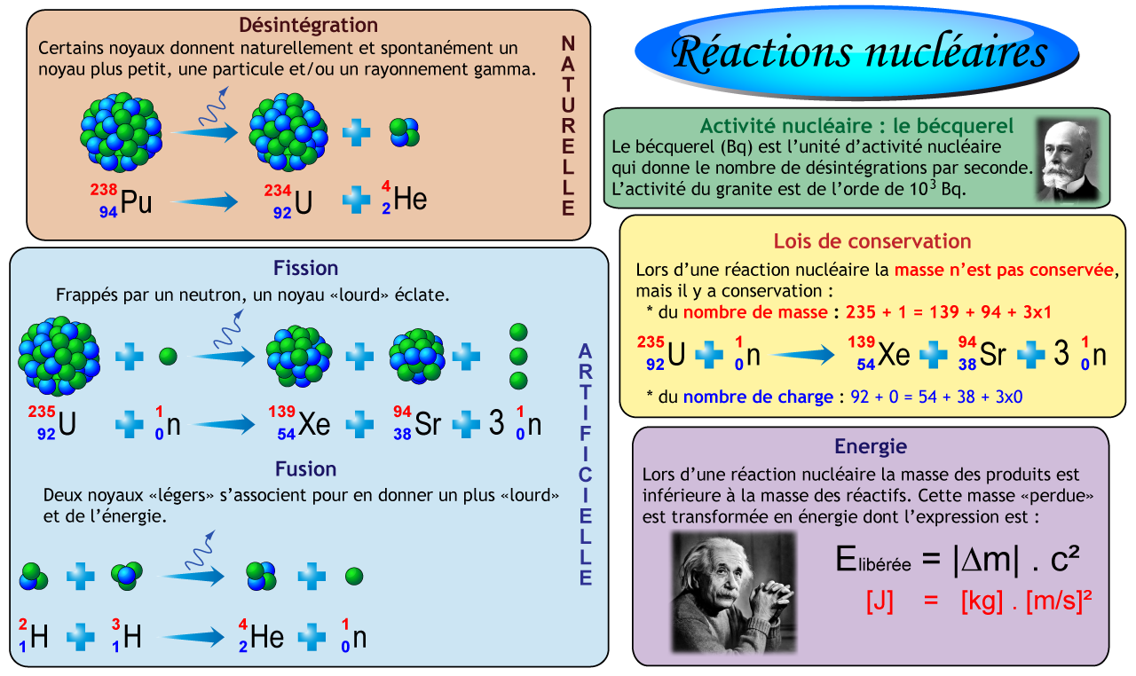
III - Fission et fusion nucléaires
PC
Pour
SM
1-La fission nucléaire
La fission est une transformation nucléaire au cours de laquelle un noyau lourd bombardé par un neutron se divise en deux noyaux plus petits.
On utilise le neutron dans le bombardement car c'est une particule neutre qui arrive facilement au noyau sans entrer en répulsion avec lui.
Exemple

Slide 9
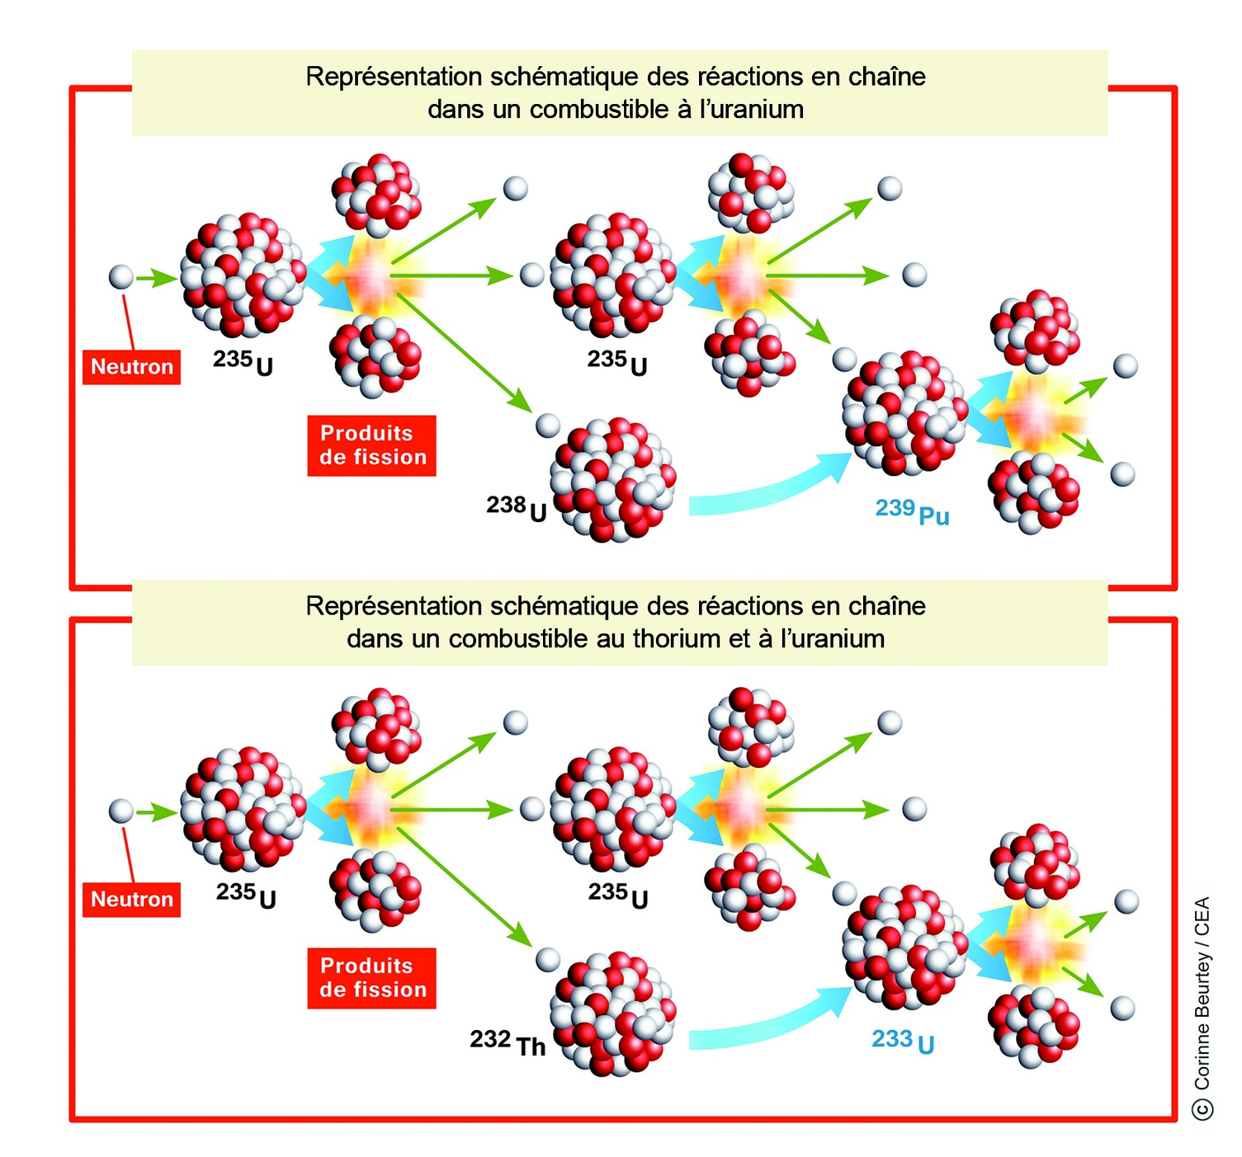
Remarque
Chacun des 3 neutrons libères va provoquer, à son tour, la fission d’un atome
d’uranium et ainsi de suite : on parle de réaction en chaine.
La réaction en chaîne doit être contrôler pour qu’elle ne soit pas explosive (le cas de la bombe A). lorsque la fission est contrôlée c’est le cas des réacteur nucléaire.

Slide 10
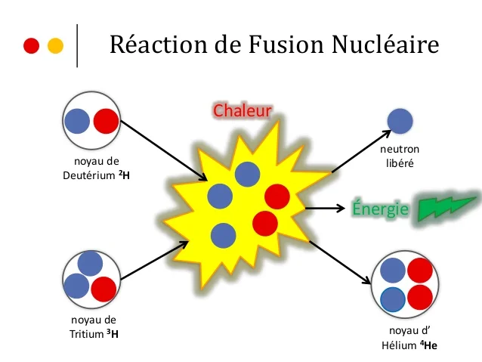
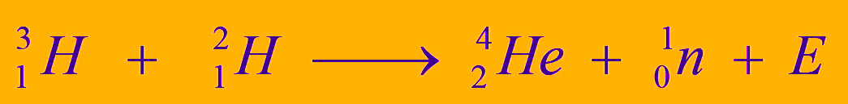
2 - Fusion nucléaire:
La fusion nucléaire est un processus au cours duquel deux noyaux atomiques legers s'assemblent pour former un noyau plus lourd.
Exemple
Cette réaction libère une énorme quantité d’énergie
Ces types de réaction se produisent dans le soleil et les étoiles où ils se forment des noyaux d’hélium à partir de l’hydrogène

Slide 11



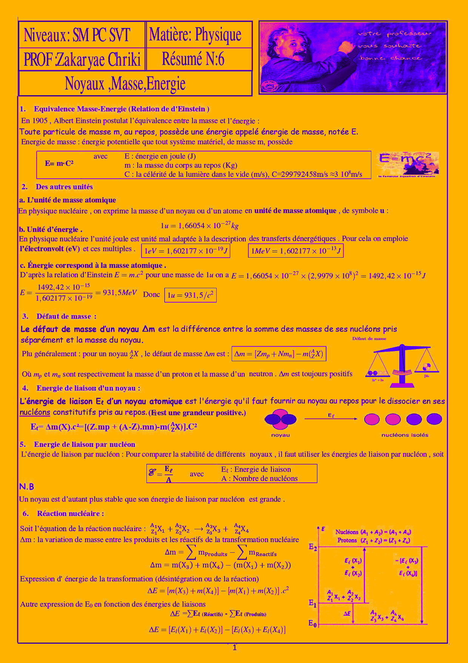
IV-Bilan énergétique d’une réaction nucléaire.
1) Généralisation:
On considère la réaction nucléaire suivante :
L'énergie de cette transformation est donnée par la relation suivante:
=
(produits)
(réactifs)
Remarque
Si ΔE < 0  la réaction est exothermique.
Si ΔE > 0  la réaction est endothermique.
❑ L’énergie libérer par cette transformation : E = | ∆E |
. 
On peut calculer l’énergie de réaction à partir des énergies de liaisons grâce
à la formule suivante

Slide 12
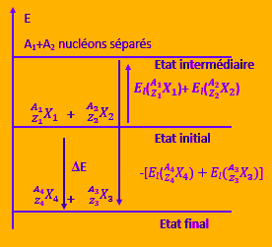
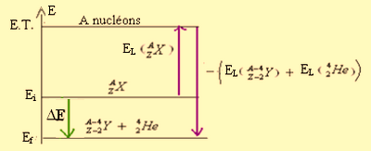


2) Bilan énergétique des transformations nucléaires spontanées:
a - cas d’une désintégration radioactive α
L’équation de cette désintégration est la suivante
L’énergie libérée au cours de cette réaction est

Slide 13
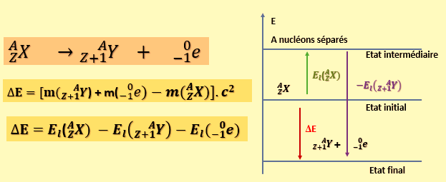


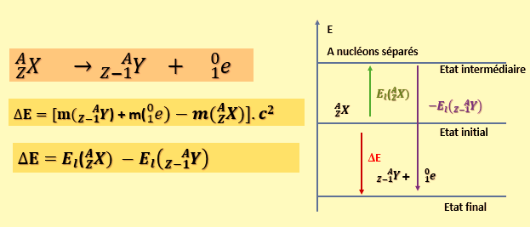


b-Cas d’une désintégration radioactive β−
L’équation de cette désintégration est la suivante
L’énergie libérée au cours de cette réaction est
C - Cas d’une désintégration radioactive β+
L’équation de cette désintégration est la suivante
L’énergie libérée au cours de cette réaction est

